Slide 1
forTEXT
https://fortext.net
Netzwerkanalyse mit Gephi
gefördert durch die

Slide 2
forTEXT: Netzwerkanalyse mit Gephi
Knoten und Kanten
Notes:
Grundlegend für die Netzwerkanalyse ist die Fokussierung auf zwei Parameter, die als Knotenpunkte und Kanten des Netzwerkes bezeichnet werden.
Häufig werden auch die englischen Begriffe Nodes und Edges verwendet.
Knoten können repräsentieren: Figuren, Organisationen, Orte und Ähnliches
Verbindungen können repräsentieren: Gemeinsames Auftreten (insbesondere im Drama), eine qualitative Beziehung der Knoten zueinander (Liebe, Freundschaft), gesellschaftliche Strukturen (wie z.B. Unterordnung), usw.

Slide 3
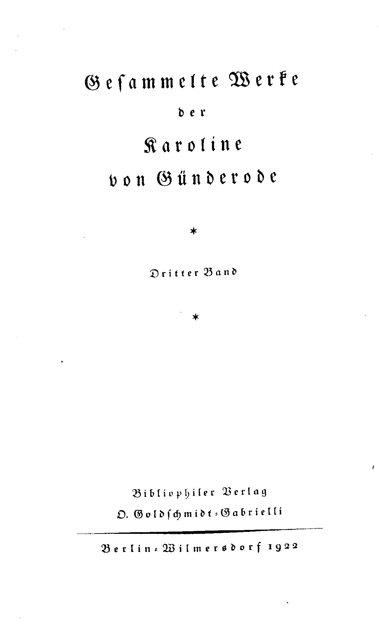
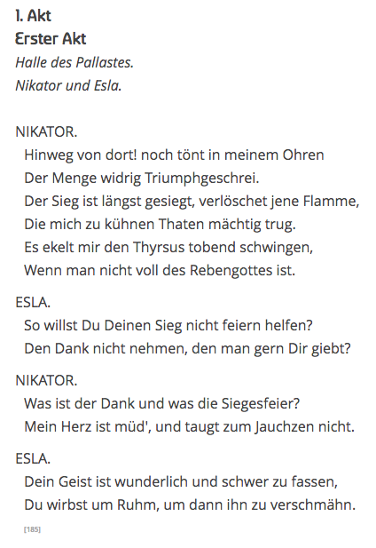
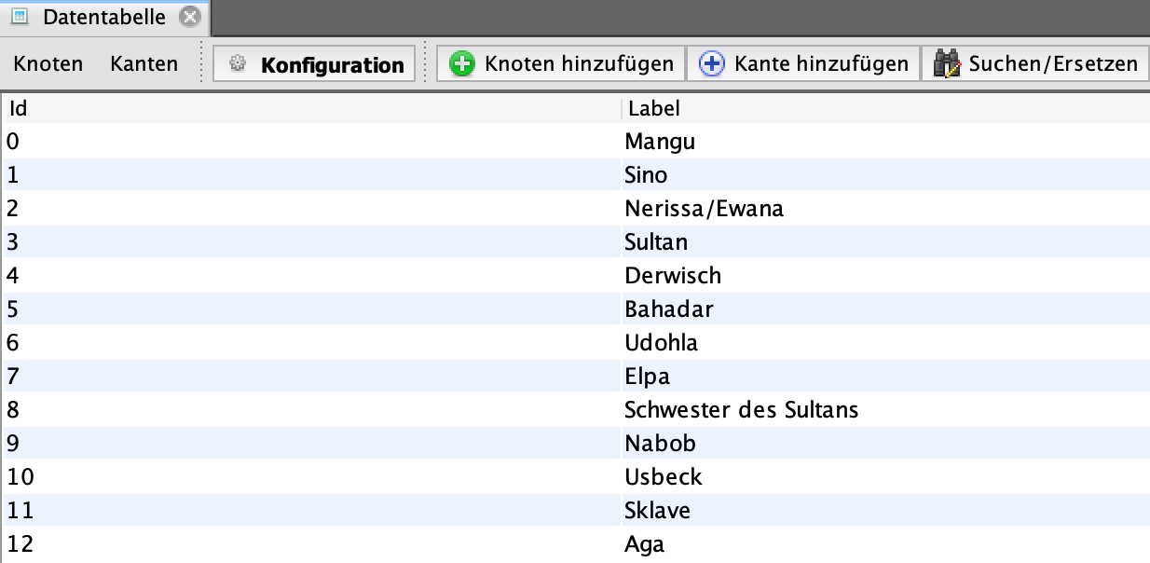
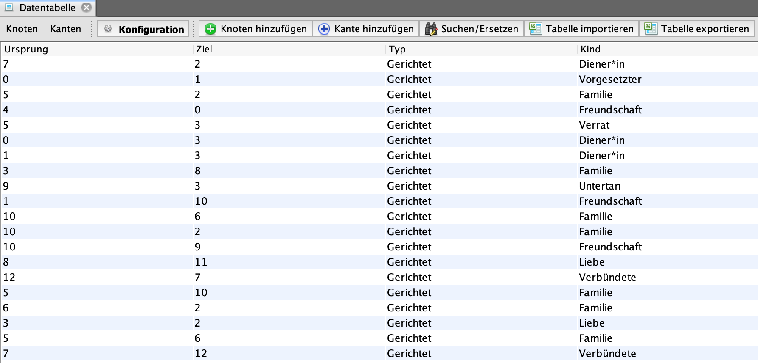
forTEXT: Netzwerkanalyse mit Gephi
Vom Text zur Datentabelle
Notes:
In den Literaturwissenschaften nutzen wir häufig Primärquellen, die in Buchform vorliegen. Teilweise sind Werke des literarischen Kanons bereits digitalisiert. Für die Netzwerkanalyse können sowohl Buchquellen als auch Digitalisate verwendet werden. Sollen noch weitere digitale Tools ergänzend zur Netzwerkanalyse angewendet werden, so muss ein digitaler Volltext vorliegen.
Das Anlegen der Datentabellen ist ein interpretativer Vorgang. Die leitenden Fragestellungen sind:
Welche im Erzähltext wichtige Kategorie möchte ich in der Netzwerkanalyse betrachten und welchen konkreten Fokus setze ich?
Eine Beispielkategorie wäre: Figuren in einem Drama
Ein konkreter Fokus wäre: Figuren, die in der Dramatis Personae genannt werden.
Wie sollen die Verbindungen definiert sein
Z.B. gemeinsames Auftreten
Z.B. Art der Beziehung zueinander
Z.B. Gespräche miteinander
In Gephi werden zwei Datentabellen angelegt, eine für die Knoten und eine für die Kanten

Slide 4
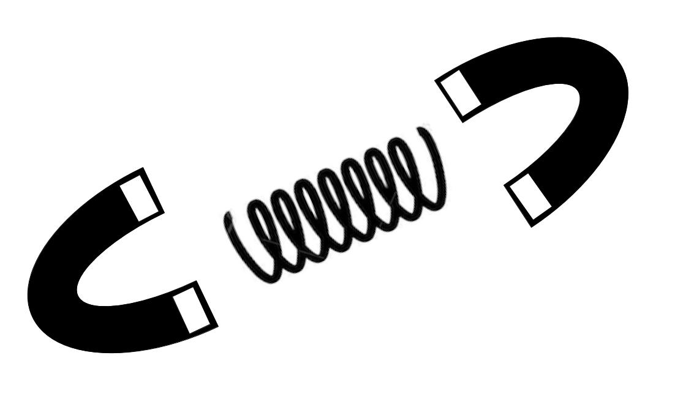
forTEXT: Netzwerkanalyse mit Gephi
Die physikalische Simulation im Netzwerk
Notes:
Mit Netzwerkanalysetools können physikalische Simulationen durchgeführt werden
Diese beruhen auf der Grundannahme, dass die Knoten sich wie Magneten verhalten, die sich je nach Richtung entweder gegenseitig anziehen oder abstoßen. Die Verbindungen wirken zwischen den Magneten als Federn, die die Magnete auseinanderhalten. Ziel der Simulation ist ein Gleichgewicht zwischen Anziehungs- und Abstoßungskräften im gesamten Netzwerk.

Slide 5
forTEXT: Netzwerkanalyse mit Gephi
Bitte was?
Eine Figur mit vielen Verbindungen zu anderen Figuren erhält einen größeren Vernetzungsgrad, sie wirkt also als stärkerer Magnet.
Eine besonders starke Verbindung erhält ein hohes Gewicht, die simulierte Feder ist weniger stark, die Anziehungskräfte fallen also mehr ins Gewicht als der Druck der Feder.
=> Figuren, mit einer besonders starken Verbindung stehen im physikalisch simulierten Netzwerk näher zueinander

Slide 6
forTEXT: Netzwerkanalyse mit Gephi
Und ohne physikalische Simulation?
Visuelle Effekte im Netzwerk
Knotengröße
Knotenfarbe
Dicke der Verbindungen
Farbe der Verbindungen
Organisation des Netzwerks (hierarchisch, zirkulär,...)
Notes:
Netzwerkanalyse arbeitet viel mit Visualisierungseffekten
Diese können manuell oder automatisiert eingesetzt werden
z.B. Kann Knotenfarbe je nach Verbindungsgrad der Knoten genutzt werden
Die Knotengröße und die Knotenfarbe können entweder dieselben Parameter oder zwei unterschiedliche darstellen. Z.B. kann sowohl die Größe als auch die Farbe den verbindgungsgrad zu anderen Figuren darstellen. Es ist aber auch möglich, dass die Knotengröße den Verbindungsgrad einer Figur zeigt, die Farbe aber das Figurengender (Natürlich nur, wenn die zusätzliche Kategorie „Gender“ in der Datentabelle angelegt ist)
Die Organisation des Netzwerkes kann manuell beeinflusst werden, wenn kein Simulationsalgorithmus genutzt wird.

Slide 7
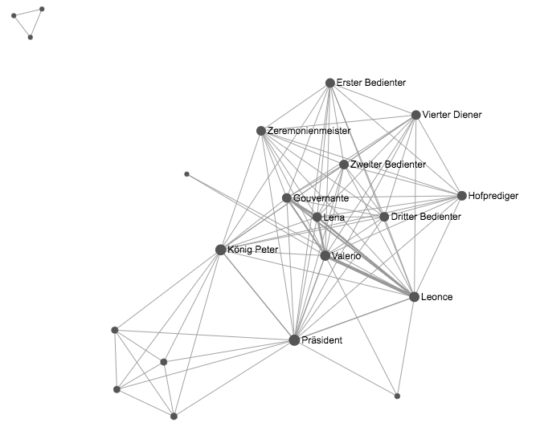
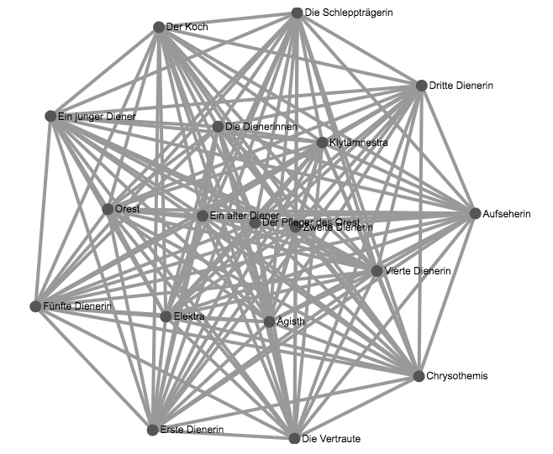
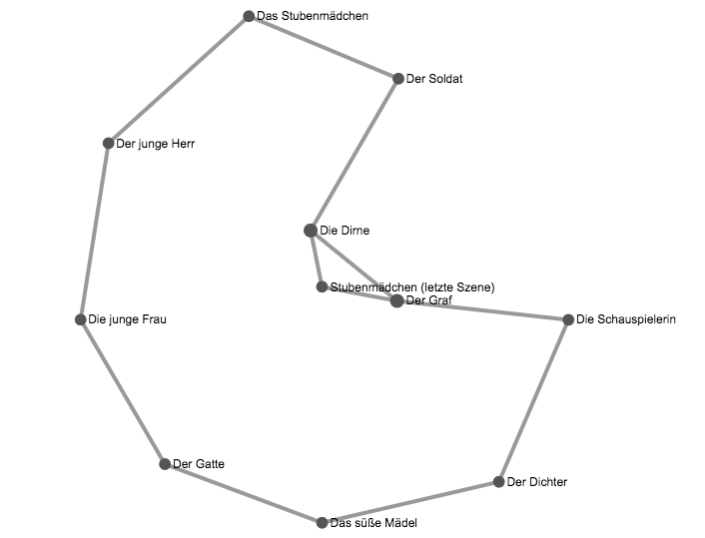
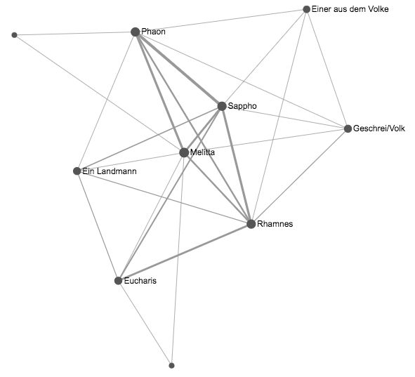
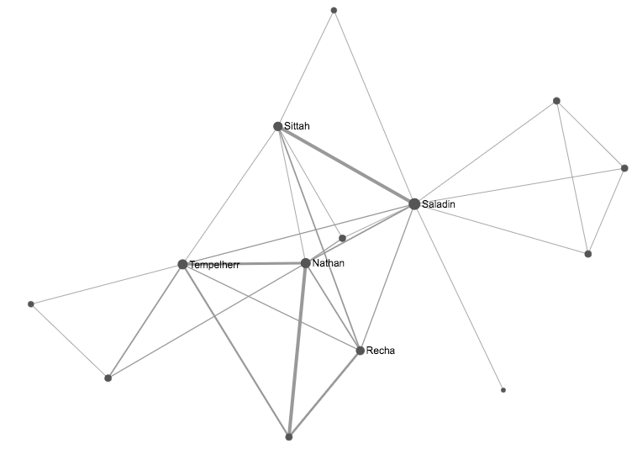
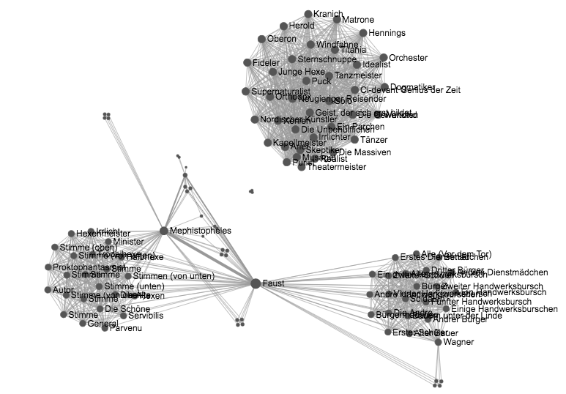
forTEXT: Netzwerkanalyse mit Gephi
Ein Paar Beispiele
Elektra
Leonce
und Lena
Reigen
Sappho
Nathan
der Weise
Faust

Slide 8
forTEXT: Netzwerkanalyse mit Gephi
Danke!
forTEXT: https://fortext.net
CATMA: https://catma.de
Follow us on ...
Twitter: @fortext_catma YouTube: forTEXT & CATMA Pinterest: forTEXT – Digital Humanities Facebook: @forTEXTundCATMA

